Slide 1





ANALISIS DE DATOS: INVOICES
Grupo 6

Slide 2


OBJETIVO DEL PROYECTO
Analisis de Informacion
Analizar la base de datos
01
Analizar los datos de facturaciónd de la empresa, que incluyen informacion sobre los productos, categorias, clientes etc...
Identificar preferencias
02
Mediante el analisis de la base de datos pudimos determinar que productos eran más vendidos, que categorias eran más populares y demás.
Consultar mediante MySQL
03
Gracias a herramientas de consultas en MySQL pudimos obtener esta informacion de manera gráfica y eficiente.

Slide 3
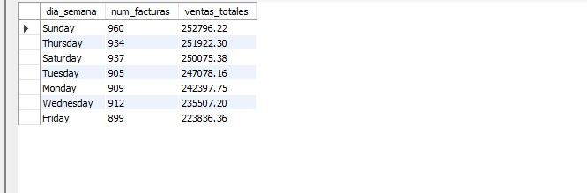

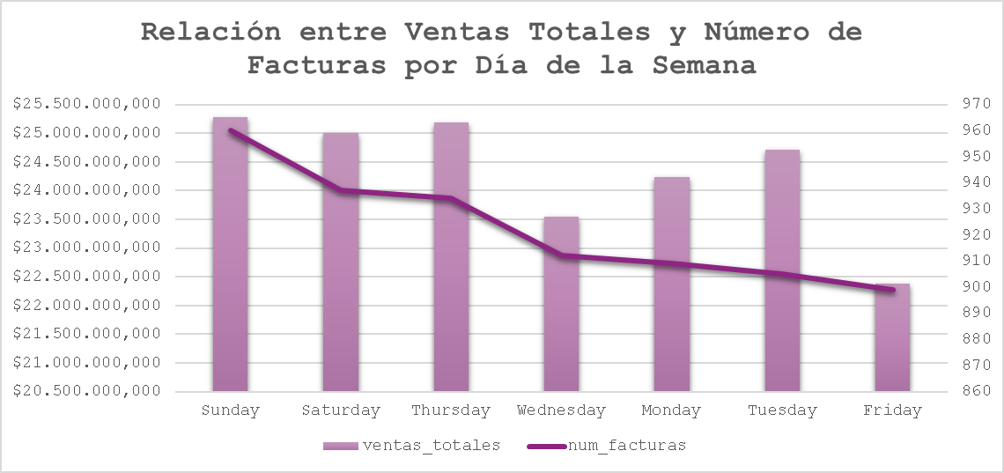
Relación entre ventas, facturas por día de la semana
El dia con más facturas registradas es el dia domingo.

Slide 4

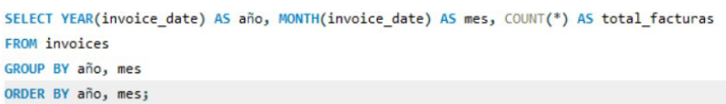
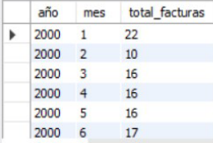
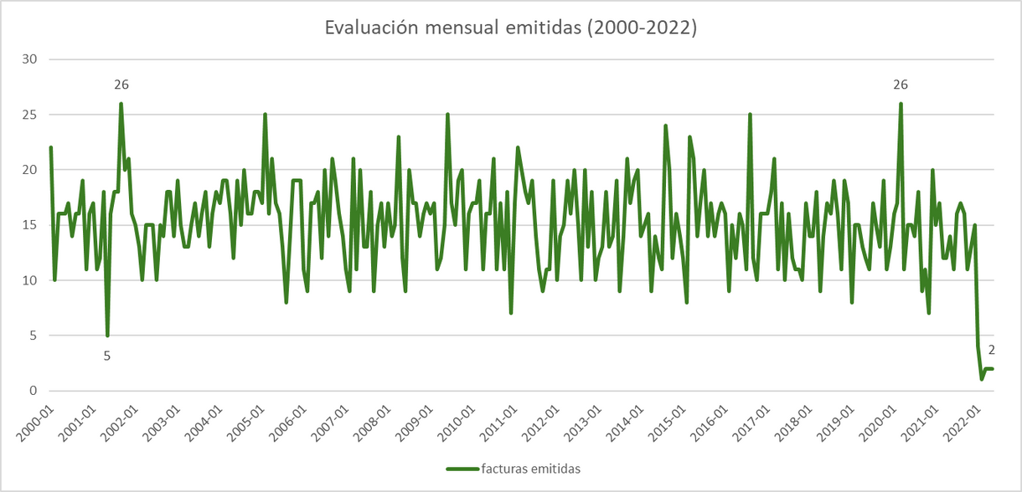
Total de facturas por fecha
Las ventas durante las distintas fechas se mantiene estable, experimentando alzas ocasionales en temporadas altas.

Slide 5
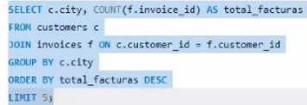
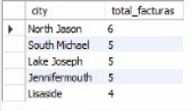
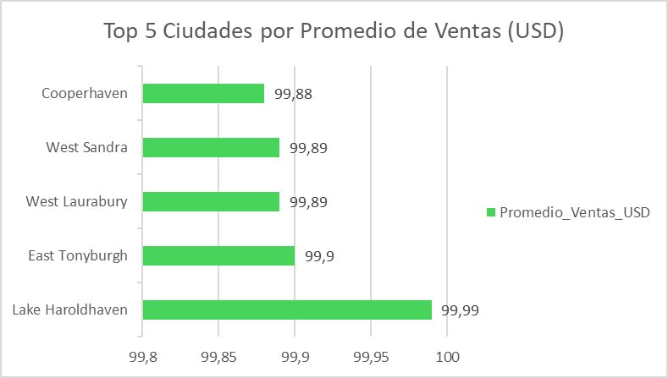
Top 5 Ciudades Con Más Ventas
La ciudad que registra más ventas es North Jason.

Slide 6


CONCLUSION E INSIGHTS
1
2
Distribucion geografica
Evolución de ventas por fecha
Determinamos que la diferencia de ventas entre ciudades registradas no es significativa, por lo que la distribución geográfica en cuanto a ventas es mayormente equitativa.
Mediante las consultas realizadas determinamos que entre el año 2000 y 2022 las ventas son relativamente estables, teniendo focos de alza en ciertos meses. Este análisis nos permitió descubrir temporadas altas, útiles para el manejo de la gestión administrativa de la empresa.

